Slide 1
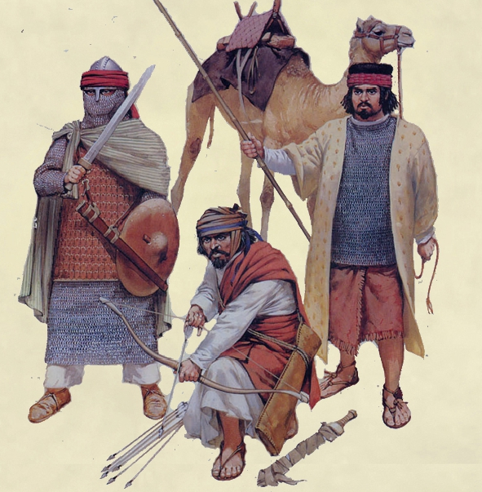
ИСТОРИЯ
5
класс
Тема урока:
«НАРОДНО – ОСВОБОДИТЕЛЬНАЯ
БОРЬБА ПРОТИВ АРАБОВ»

Slide 2
ПЛАН
ВТОРЖЕНИЕ АРАБОВ В СРЕДНЮЮ АЗИЮ
ПРИЧИНЫ ВОССТАНИЯ «ЛЮДЕЙ В БЕЛЫХ ОДЕЖДАХ»
РЕЗУЛЬТАТЫ ВОССТАНИЯ

Slide 3
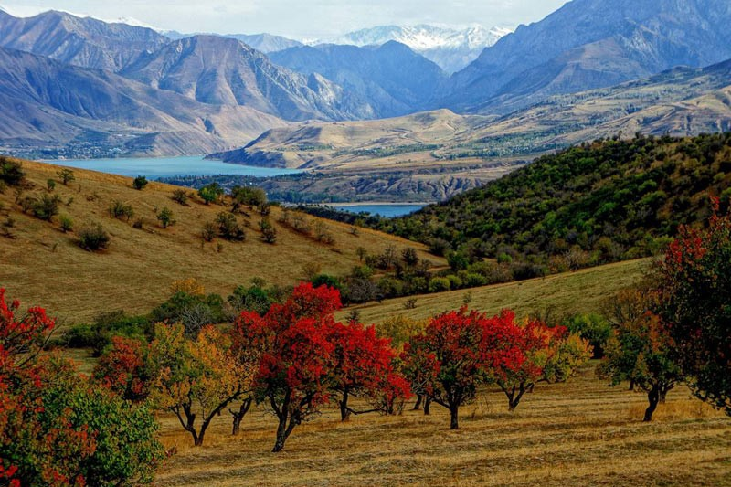
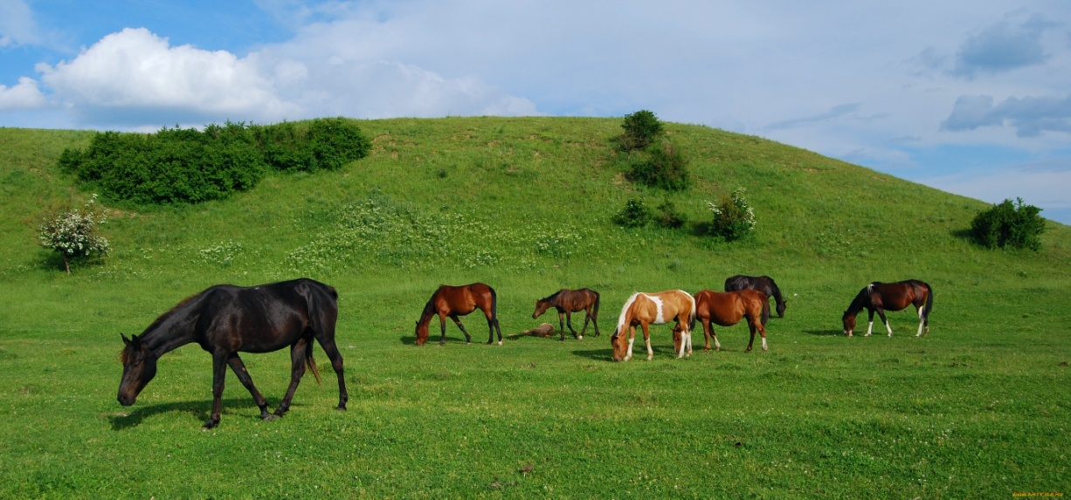
ВТОРЖЕНИЕ АРАБОВ
Прекрасные погодные условия нашего края, её бесчисленные богатства привлекали внимание также и арабов. Поэтому в VIII веке они начали вторжение на территорию нашей Отчизны.

Slide 4
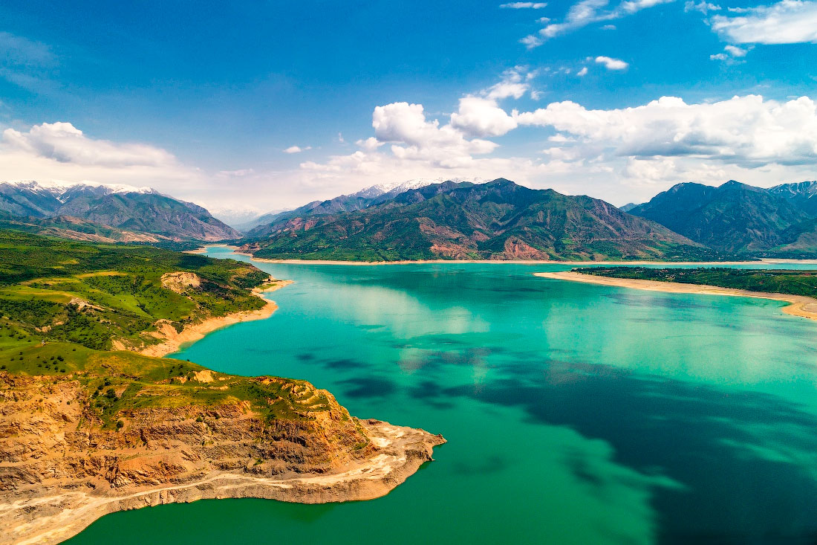
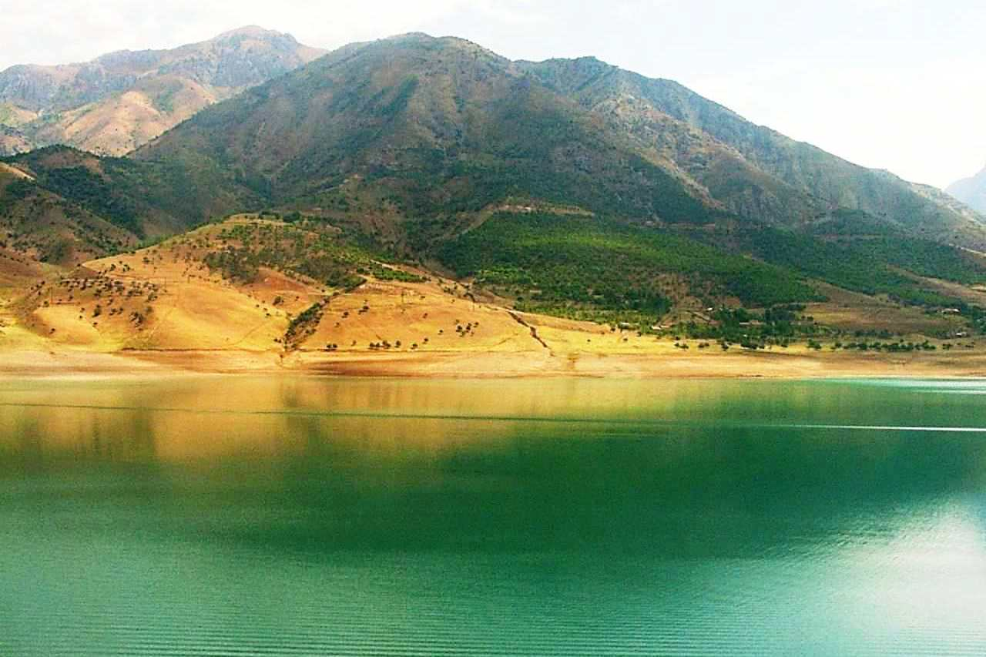
ВТОРЖЕНИЕ АРАБОВ
Арабы стали называть нашу страну Мавераннахром (землёй, по ту сторону реки).

Slide 5
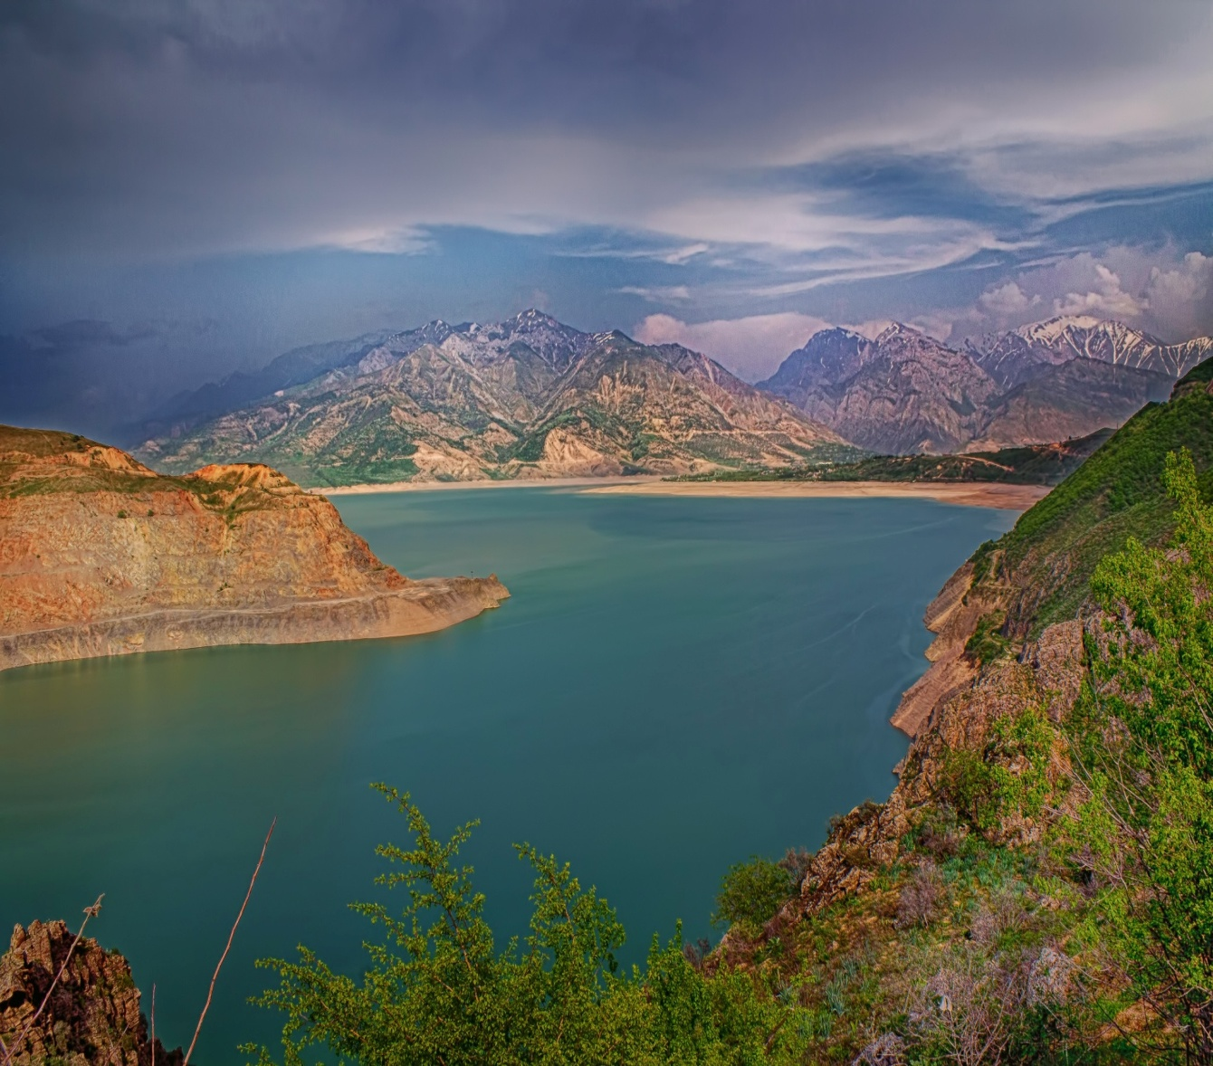
ВТОРЖЕНИЕ АРАБОВ
«То что за рекой» (земля, по ту сторону реки) - территория правобережья Амударьи, завоёванная Арабским халифатом в VIII веке. Территория современного Таджикистана, Узбекистана, восточного Туркменистана и Кыргызстана.

Slide 6
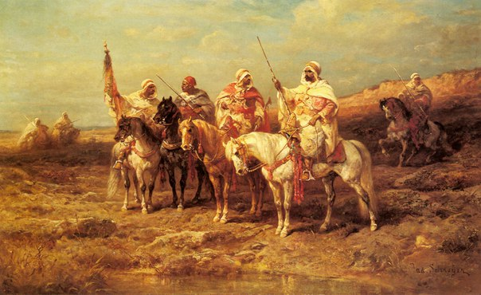
ВТОРЖЕНИЕ АРАБОВ
Накануне захватнического похода арабов наше отечество ещё не являлось единым сильным государством, что было на руку арабским завоевателям.

Slide 7
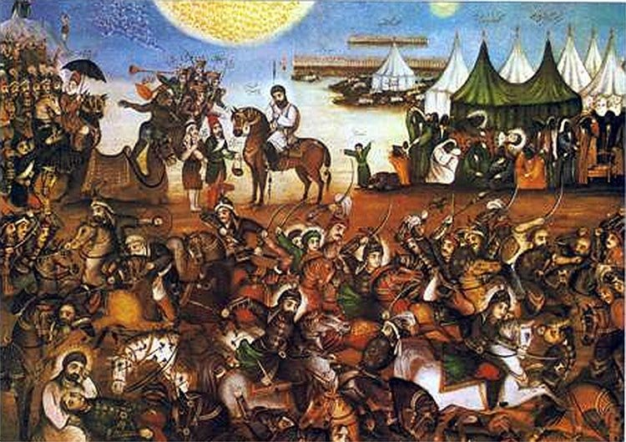
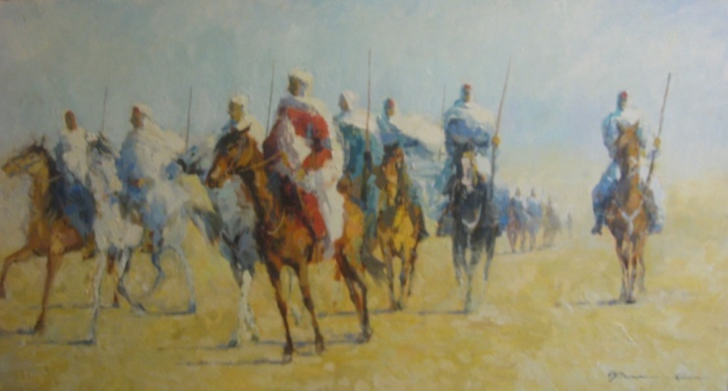
ВТОРЖЕНИЕ АРАБОВ
В 673 году арабы вторглись в Среднюю Азию и один за другим покорили города: Бухору, Пайкенд, Кеш (Шахрисабз), Несеф (Карши).
Один за другим падали целые государства и города, арабы поглощали их.

Slide 8
ВТОРЖЕНИЕ АРАБОВ

Slide 9
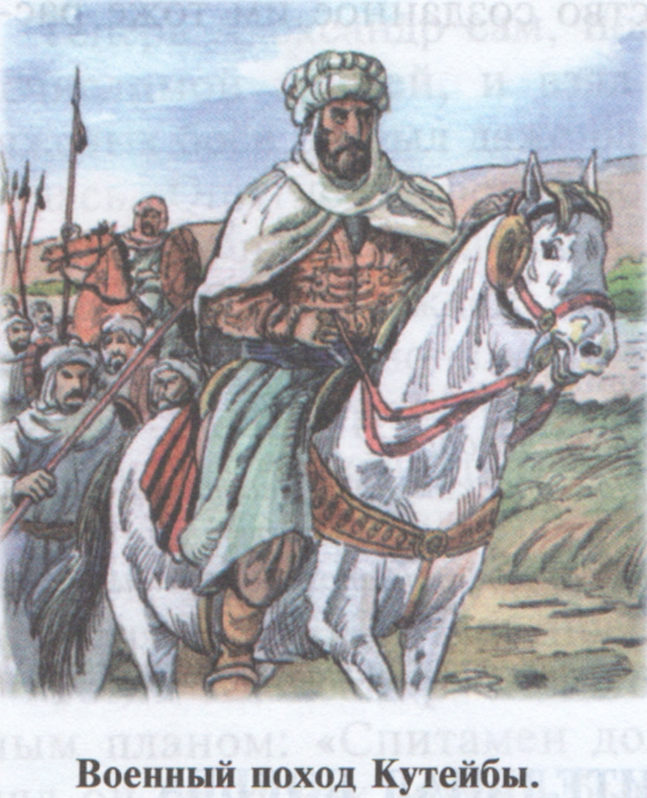
ВТОРЖЕНИЕ АРАБОВ
В 711 году, воспользовавшись усилившимися внутренними распрями, арабы покорили Хорезм. Возглавлял арабское войско опытный полководец Кутейба – ибн - Муслим. В 712 году армия арабов, усиленная перешедшими на их сторону бухарцами и хорезмийцами, осадила Самарканд.

Slide 10
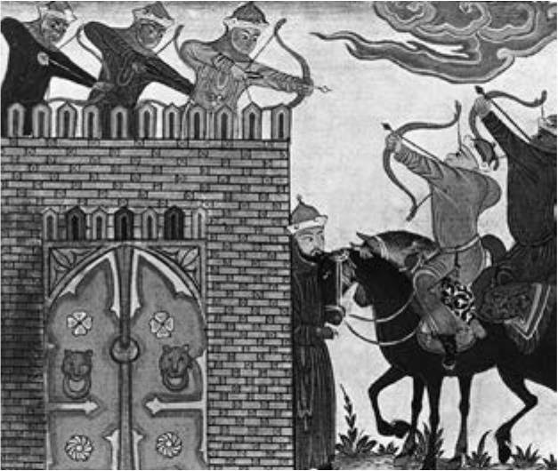
ВТОРЖЕНИЕ АРАБОВ
Несмотря на это, наши предки оказали завоевателям упорное сопротивление.
Однако арабы, обладавшие могущественной армией, в 715 году установили в наших краях свою власть.

Slide 11
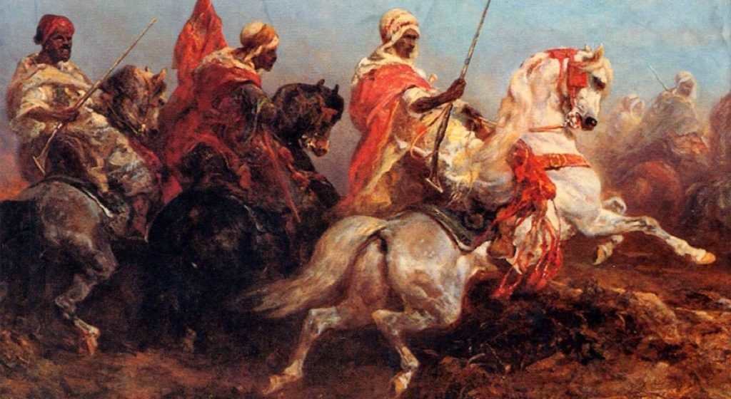
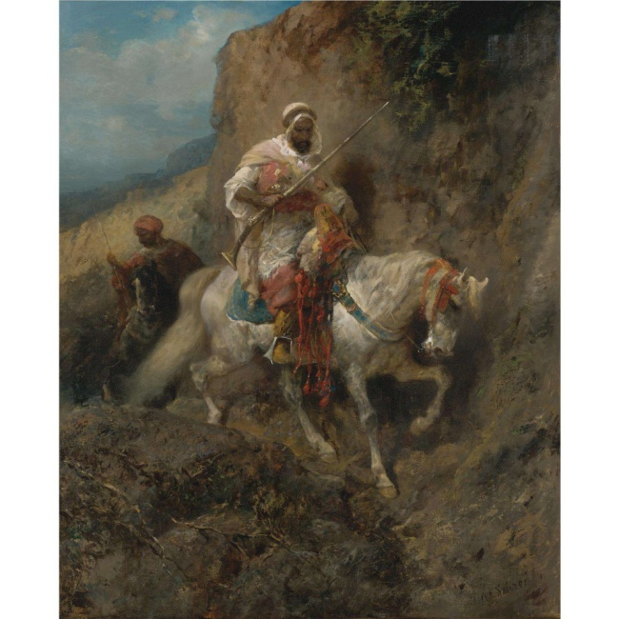
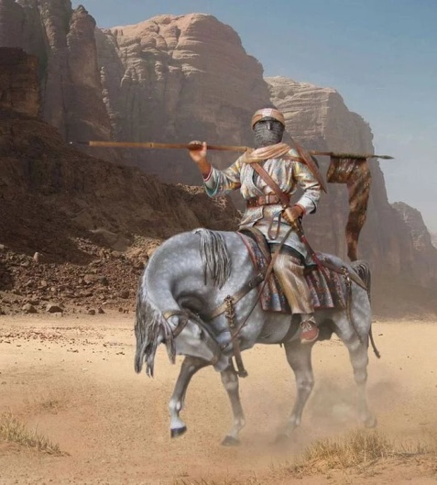
ВТОРЖЕНИЕ АРАБОВ
Арабы начали угнетать народ Азии. Был увеличен размер налогов взимаемых с местного населения. Самые лучшие земли были отданы арабам - переселенцам. Богатства страны беспощадно грабились.

Slide 12
ВТОРЖЕНИЕ АРАБОВ
В покоренных областях арабская знать захватила лучшие земельные угодья, ирригационные сооружения. Арабы установили здесь налоговую систему, в том числе харадж, ушр, закят, джизью.

Slide 13
ВТОРЖЕНИЕ АРАБОВ
НАЛОГИ
Джизья - подушный налог, взимаемый с не принявших ислам
Закят –
налог со скота и имущества
Харадж - поземельный налог
Ушр - десятина, налог с урожая

Slide 14
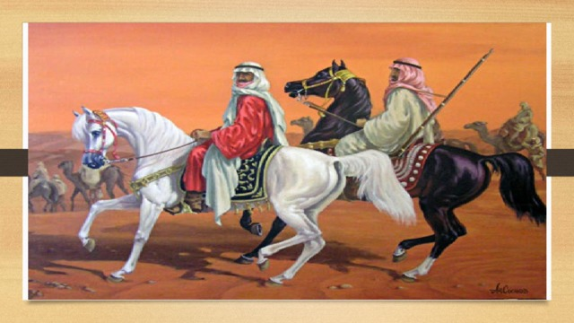
ВТОРЖЕНИЕ АРАБОВ
«…Мы мстим за убийство своих соплеменников, и наше возмездие неотвратимо… …Того, кто дерзает от рода отречься открыто, терзают клинки и тяжелые топчут копыта… …В добычу берем только самое ценное, ничтожная нам не по вкусу добыча…»

Slide 15
ВТОРЖЕНИЕ АРАБОВ
«…Я знаю, что лень не добро нам приносит, а зло, беспечность страшна – неприятель врасплох застает…
…Неделю могу я прожить без еды и питья, мне голод не страшен и думать не стану о нем…
…Никто не посмеет мне дать подаянье в пути, глодать буду камни и в землю вгрызаться зубами…
…В опасности племя мое – я готов умереть. Враги угрожают – иду без боязни в сраженье…»

Slide 16
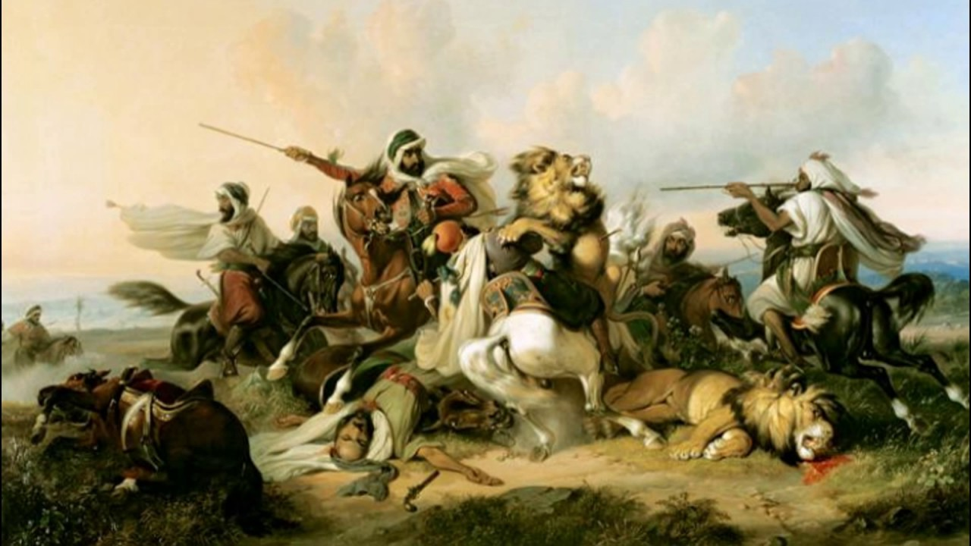
ВТОРЖЕНИЕ АРАБОВ
К тому же, арабы мнили себя выше местного населения, далеко опережавшего их в развитии, и всячески унижали его.

Slide 17
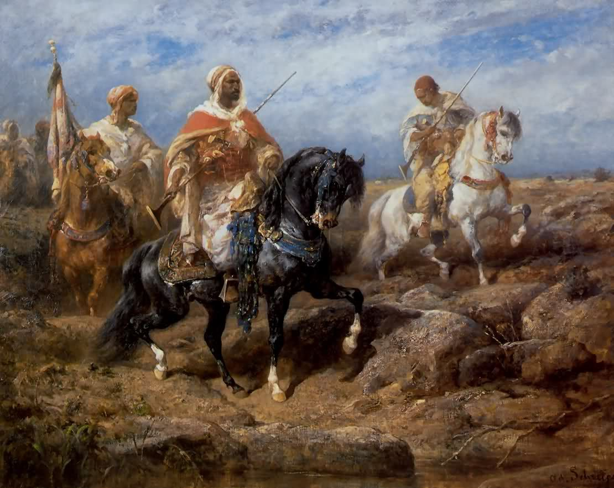
ВОССТАНИЕ МУКАННЫ
Несправедливость и угнетение со стороны арабов вызвало острое недовольство у местного населения, что привело к восстанию, которое началось в 769 году.

Slide 18
ВОССТАНИЕ МУКАННЫ
Он родился в маленьком селении недалеко от Мерва. По словам среднеазиатского историка, внешне он был безобразен, поэтому постоянно ходил с повязкой на лице. Некоторые называли его «Хашим одноглазый».

Slide 19
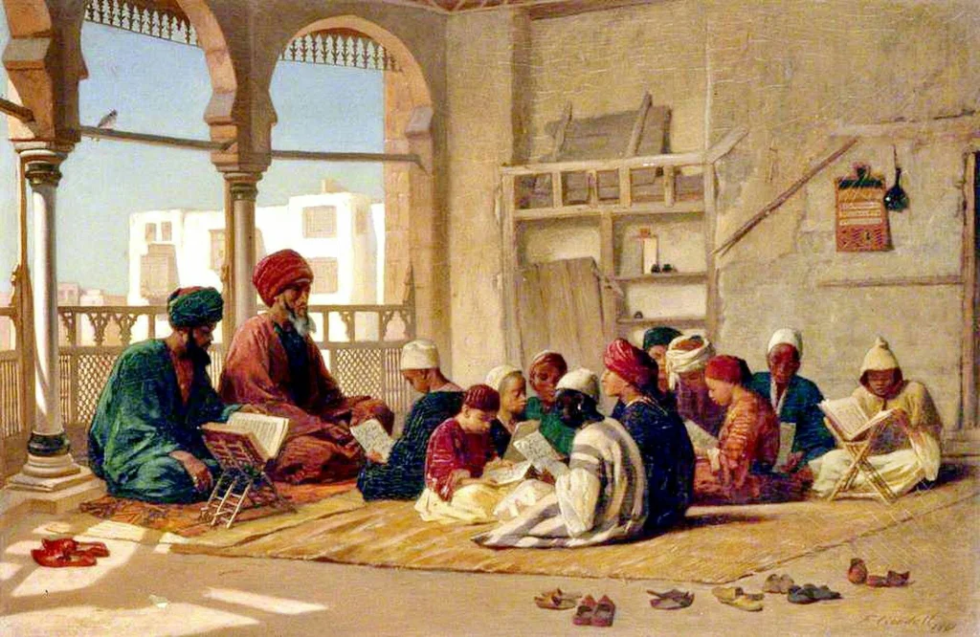
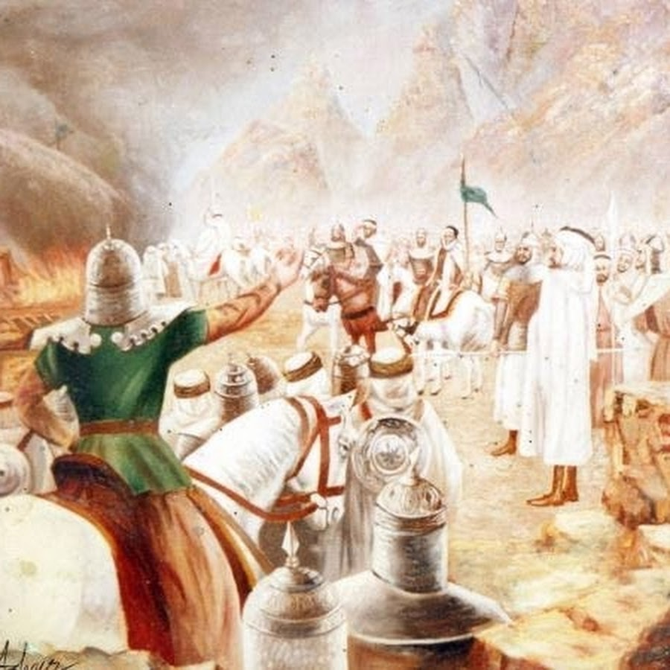
ВОССТАНИЕ МУКАННЫ
В юности он получил хорошее образование, изучал различные науки, магию у различных учителей, знал несколько языков, в том числе и "древних" что позволило ему потом стать лидером и основателем движения в “белых одеждах”. К тому же он был очень умелым иллюзионистом, благодаря чему многие его сторонники почитали его как святого.

Slide 20
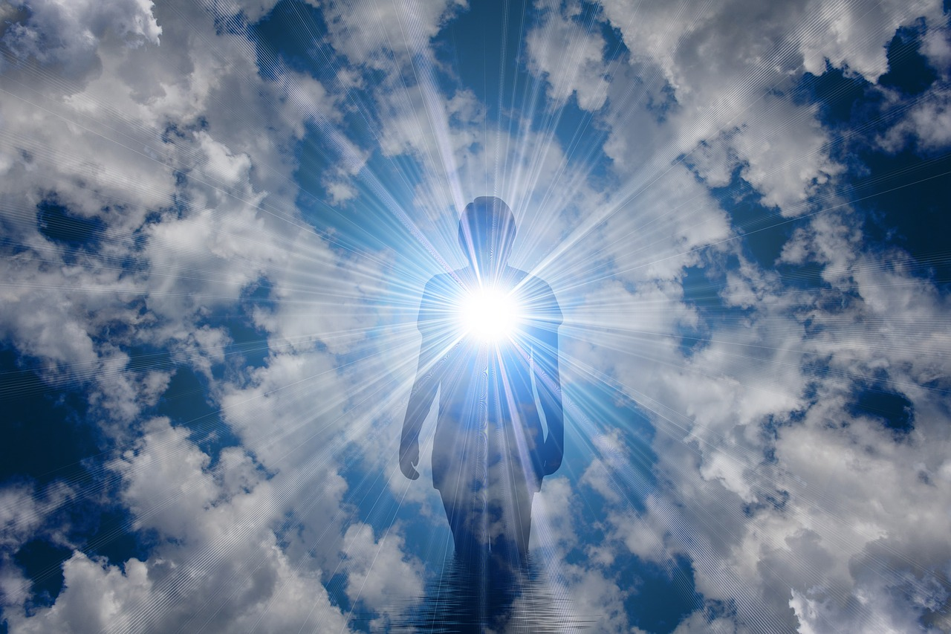
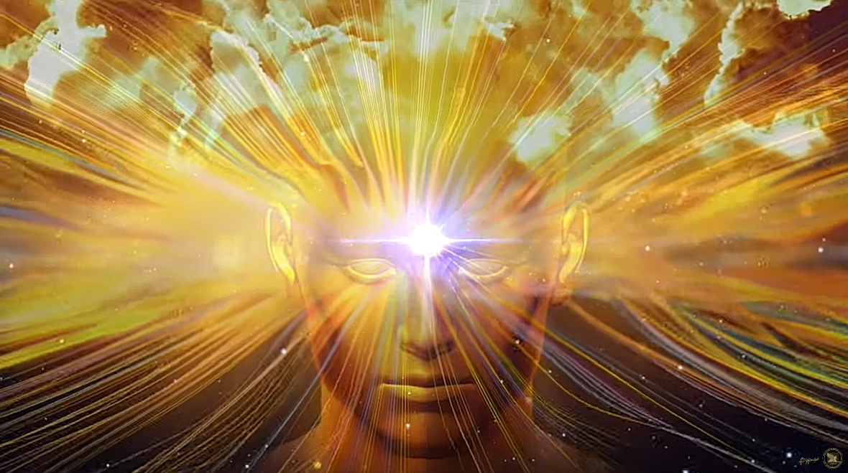
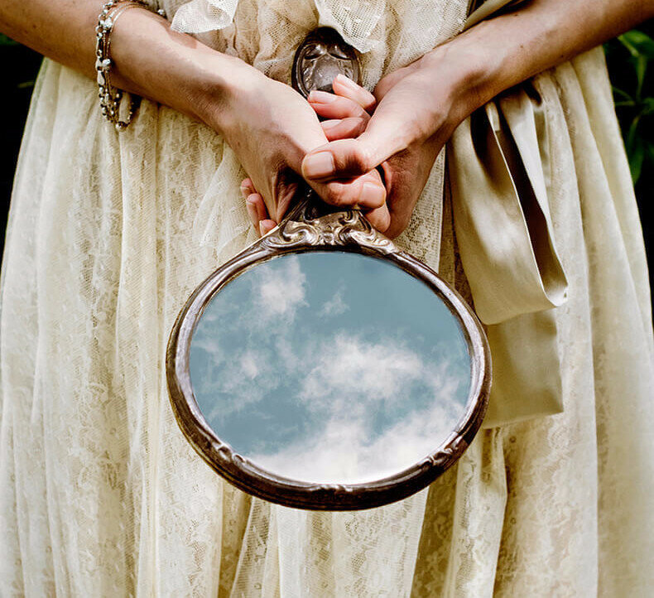
ЛЕГЕНДА О МУКАННЕ

Slide 21
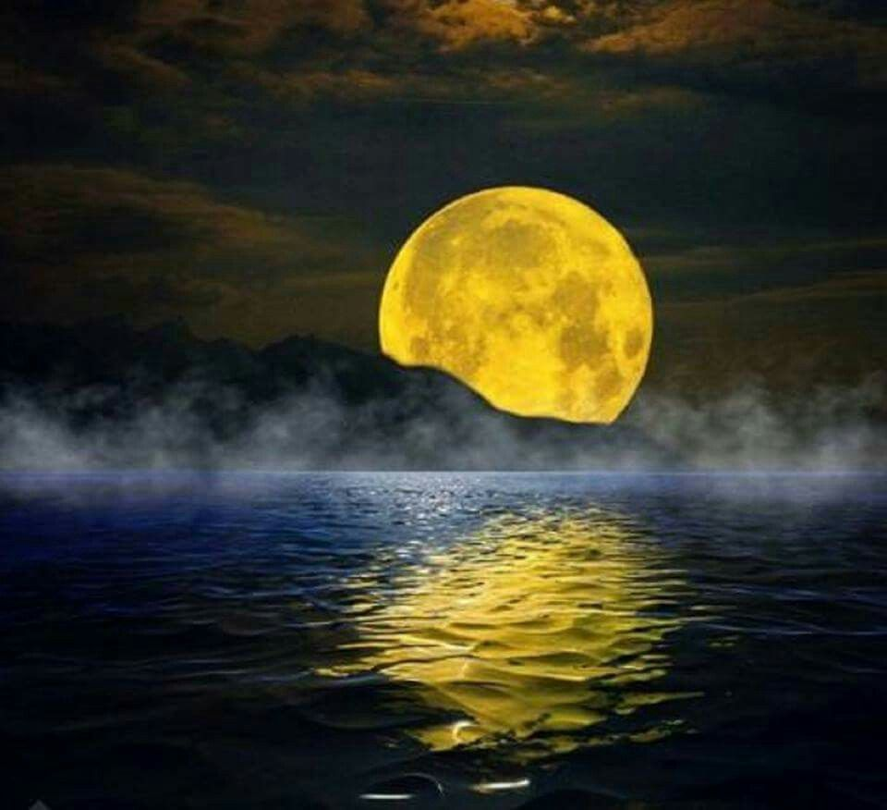
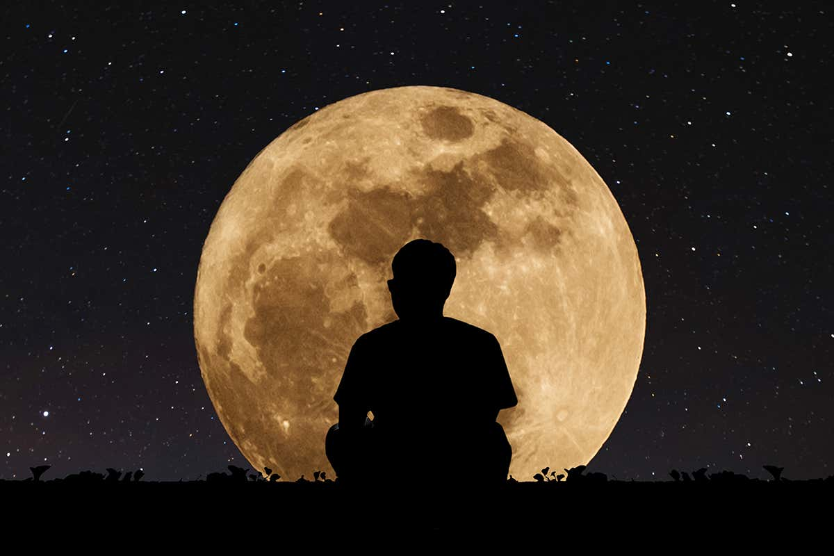
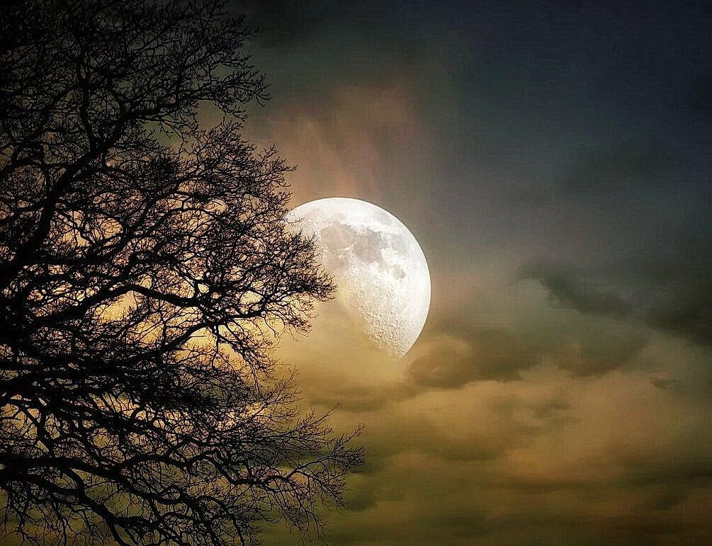
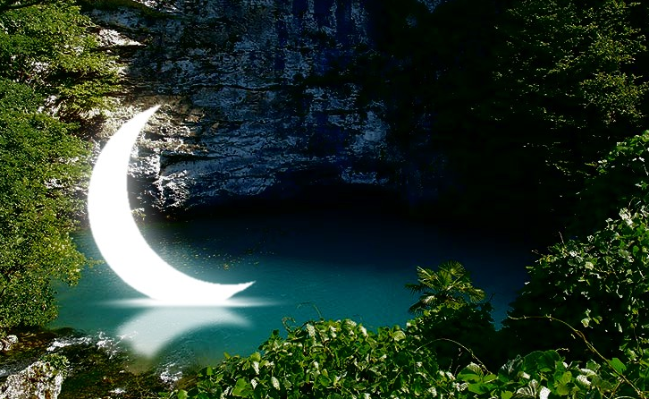
ЛЕГЕНДА О МУКАННЕ

Slide 22
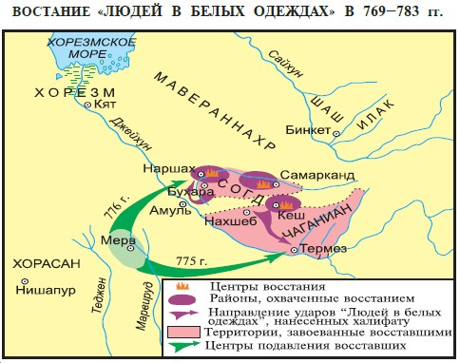
ВОССТАНИЕ МУКАННЫ
Настоящее его имя - Хашим ибн Хаким. Он скрывал свое лицо платком. Участники восстания, чтобы отличаться от арабов, носили белую одежду. Поэтому это восстание вошло в историю как «Восстание людей в белых одеждах».

Slide 23
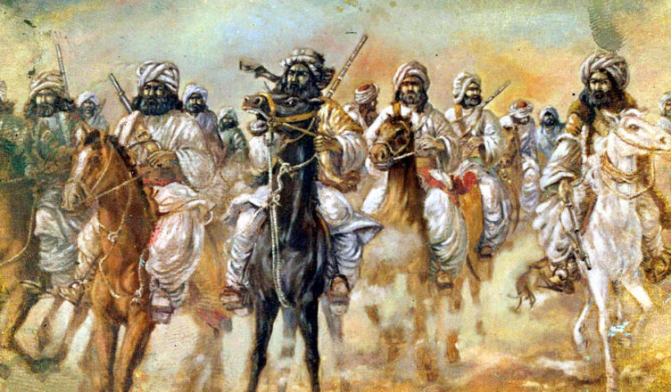
ВОССТАНИЕ МУКАННЫ
Обладая незаурядными способностями, на государственной службе он занимал высокие должности визиря и военачальника. Восставшие жители чтобы отличиться от других, носили белое одеяние.

Slide 24
ИДЕИ МУКАННЫ
идеи
социальное
равенство
свобода
борьба против государственной власти

Slide 25
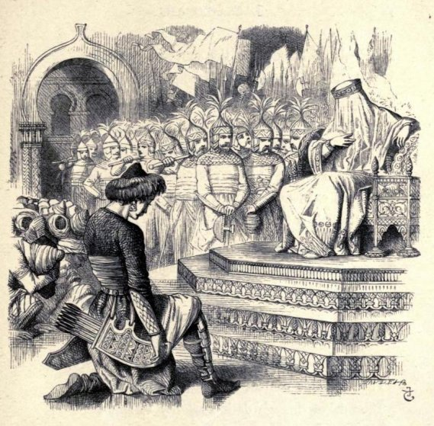
ВОССТАНИЕ МУКАННЫ
Он, рассылает по всему городу послание, в котором говорится: «Веруйте в меня и знайте, что царский престол по праву принадлежит только мне. Мне принадлежит право судить и, кроме того, миловать…»
Муканна на троне

Slide 26
ВОССТАНИЕ МУКАННЫ
С соратниками скрывается в горной крепости без Кеша, который становится очагом восстания. Сюда стягиваются люди и обозы. Его авторитет и влияние разрастается, распространяется за пределы Кеша и Бухары.

Slide 27
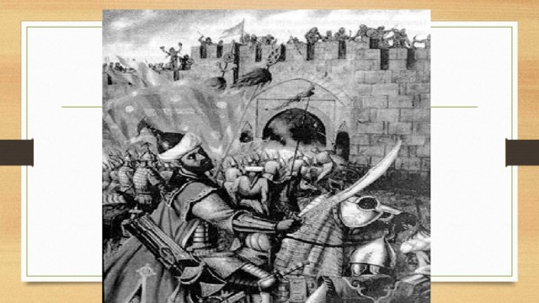
ВОССТАНИЕ МУКАННЫ
В 775 году вспыхивает восстание и охватывает весь Согд. Арабы, засевшие в городах, не решаются вступить в открытую схватку с восставшими. Халиф для подавления восстания снабжает арабские войска всем необходимым.

Slide 28
ВОССТАНИЕ МУКАННЫ
В первом же сражении в 775 году он одерживает победу над арабским войском, остатки которого скрываются за стенами Самарканда. На помощь арабам приходит 20-тысячное войско. Новый поход против восставших закончился разгромом самоуверенных арабов под Термезом, затем между Кешем и Самаркандом.

Slide 29
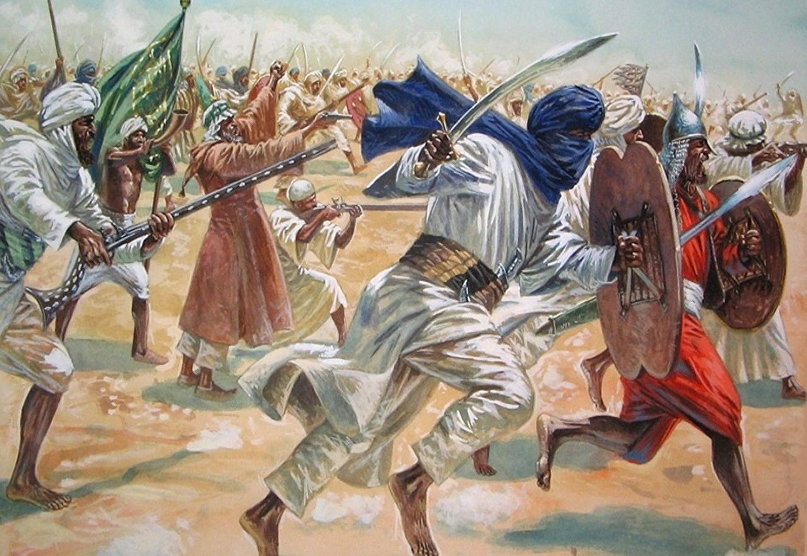
ВОССТАНИЕ МУКАННЫ
Восстание, продолжавшееся до 783 года, ставило завоевания арабов под угрозу. Поэтому они предприняли все меры для его подавления.

Slide 30
ВОССТАНИЕ МУКАННЫ
Несмотря на это, отряды восставших оказывали арабам сильное сопротивление. Однако силы были не равны, что дало возможность арабам одно за другим наносить удары по повстанцам.

Slide 31
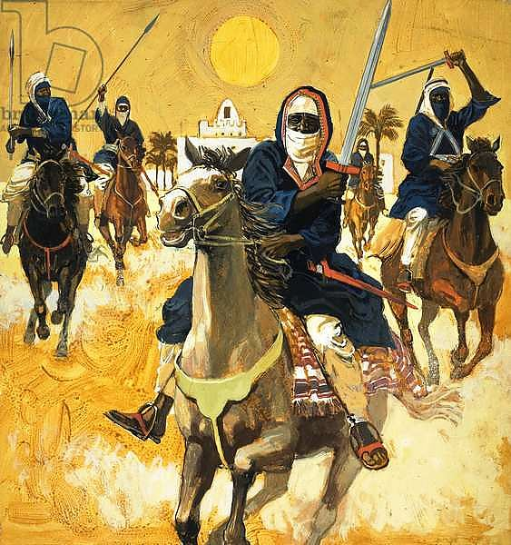
ВОССТАНИЕ МУКАННЫ
Наконец арабы вторглись в долину Кашкадарьи и осадили крепость Сом - центр и оплот восставших, и, после длительного сопротивления восставших, взяли его.

Slide 32
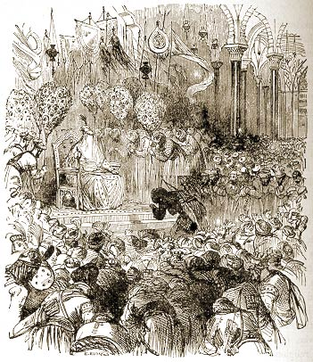
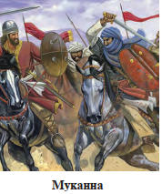
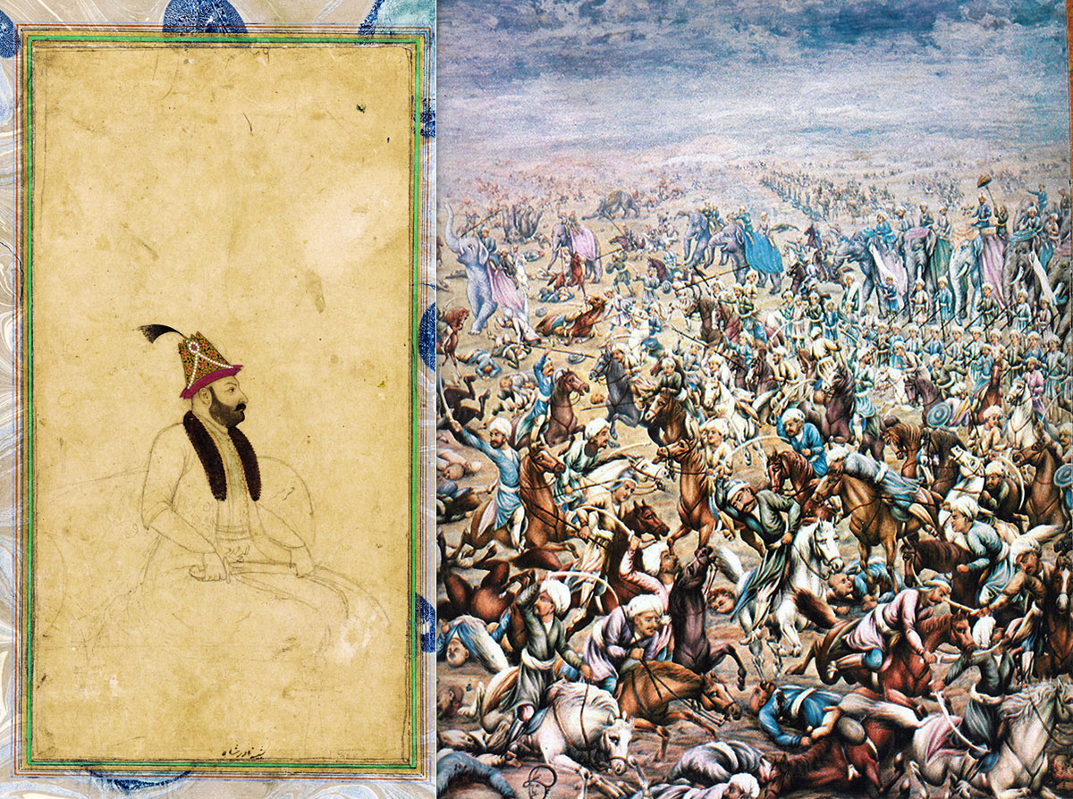
ВОССТАНИЕ МУКАННЫ
Восстание «людей в белых одеждах» потерпело поражение. Из - за безвыходности положения предводитель восстания бросился в огонь печи и погиб.

Slide 33
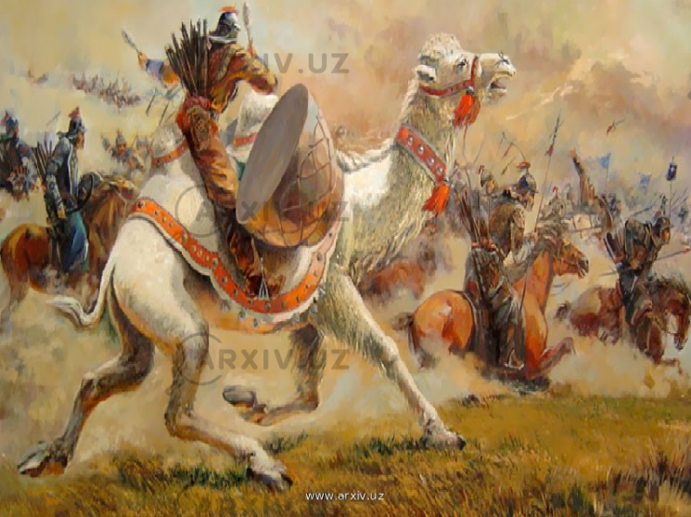
ВОССТАНИЕ МУКАННЫ
Арабские захватчики победили, потому что обладали действующей армией, прошедшей хорошую военную подготовку. Армия арабов своевременно обеспечивалась всем необходимым со стороны государства.

Slide 34
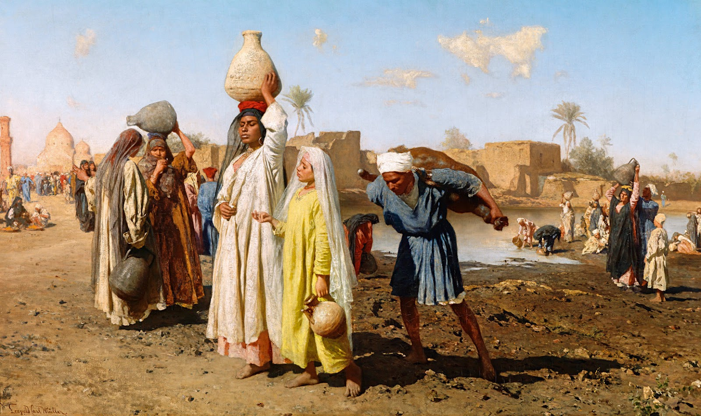
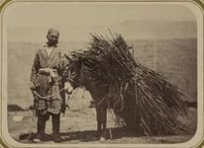
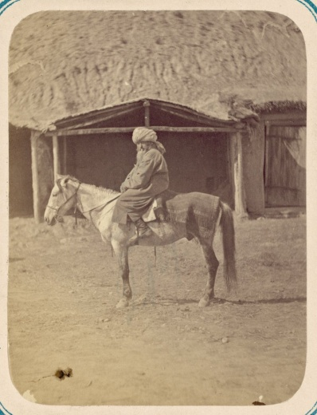
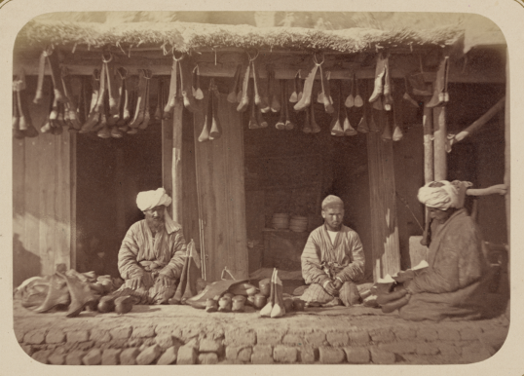
ВОССТАНИЕ МУКАННЫ
Основную массу восставших составляло трудовое крестьянство Средней Азии и мелкие местные землевладельцы.

Slide 35
ВОССТАНИЕ МУКАННЫ
ОСНОВНЫЕ ЦЕНТРЫ ВОССТАНИЯ
Самарканд
горная крепость
в области Кеш
селение возле
Бухары

Slide 36
ПРИЧИНЫ ПОРАЖЕНИЯ ВОССТАНИЯ
Основная причина поражения восстания «людей в белых одеждах» заключалась, прежде всего, в разрозненности их сил и отсутствие военной подготовки
Представители местной знати, поначалу использовавшие в своих интересах народную борьбу за независимость, испугались размаха движения и встали на путь предательства
В результате слишком затянувшейся войны, когда земледельцы были лишены нормальных условий жизни и привычных земледельческих работ, их силы иссякли, и наступило время разочарования

Slide 37
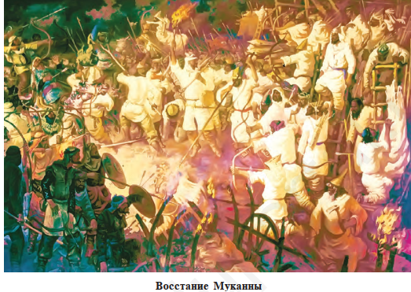
ВОССТАНИЕ МУКАННЫ
Восстание «людей в белых одеждах» хоть и было подавлено, но оно нанесло сильный удар по основам арабского завоевания. В то же время, это восстание показало, что могущество народа в его прочном единстве.

Slide 38
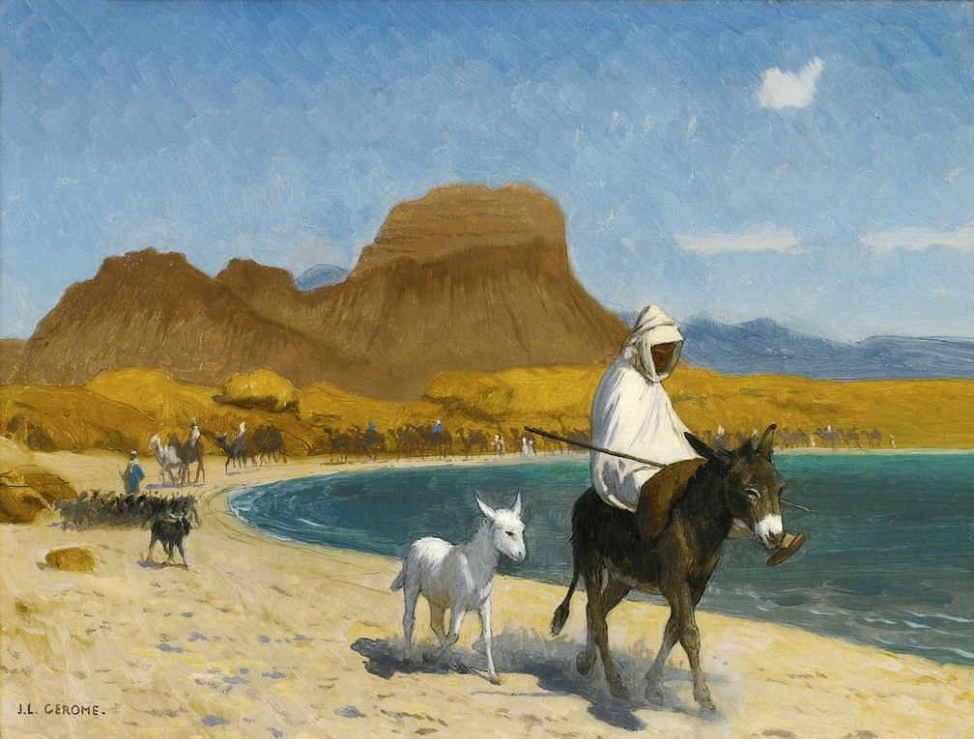
ВОССТАНИЕ МУКАННЫ
Борьба местного населения против завоевателей имела свои последствия. Власть халифата постепенно ослабла. Тем самым был ускорен путь населения нашего края к независимости.

Slide 39
ВЫВОДЫ
В 769—783 гг. вспыхнуло народное восстание. Восставшие носили белую одежду, поэтому в историю это восстание вошло под названием восстании «людей в белых одеждах».
Арабы установили здесь налоговую систему, в том числе харадж, ушр, закят, джизью
В результате завоевания халифата земледельческие оазисы были разорены, многие города и крупные поселения были сожжены и превращены в руины.
Движение «людей в белых одеждах» переросло в народное восстание. Охватив весь Согд, движение также оказало влияние на долину Илока (Ахангаран) и Шаша. В восстании приняли участие разные слои населения.

Slide 40
ЗАДАНИЯ
1
3
Прочитайте учебник
§30.
Стр. 92 – 94.
Напишите основные причины восстания.
Дайте характеристику восставшим.

